Slide 1
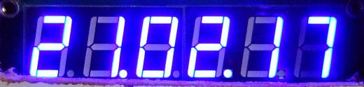
Digitale Frequentie-uitlezing
Gerard Tel,
LC-Kring, 14 dec 2016
RadioCafe, 21 feb 2017

Slide 2
Samenvatting in Formule
Buizenradio’s = Leuk
Digitale frequentie- = Handig
indicatie
Buizenradio met
digitale frequentie- = Leuk en
indicatie Handig

Slide 3
Digitale Frequentie-uitlezing
Historische en technische achtergrond
Frequentie-aanduiding: Theorie
Inbouw display: Praktijk
Drie uitgevoerde projecten
Wat kun je ermee,
wat leren we over ontvangst

Slide 4
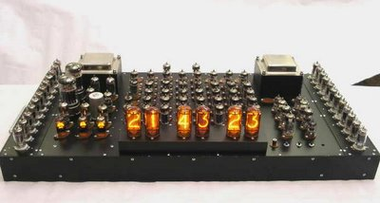
1. Historisch: Buizen en Digitaal
Computertijdperk transistor-based
Buizencomputers ~1950
Hobby-project: digitale klok met buizen

Slide 5
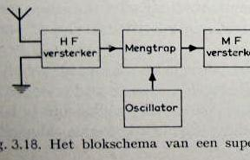
Afstemmen analoge radio
Mechanisch!
Draai aan afstem-C:
Verstem oscillator
Antennekring ???
Vast verband tussen ontvangfrequentie en stand van de afstem-C.
(Meerbandstoestel: schakel spoelen.)

Slide 6
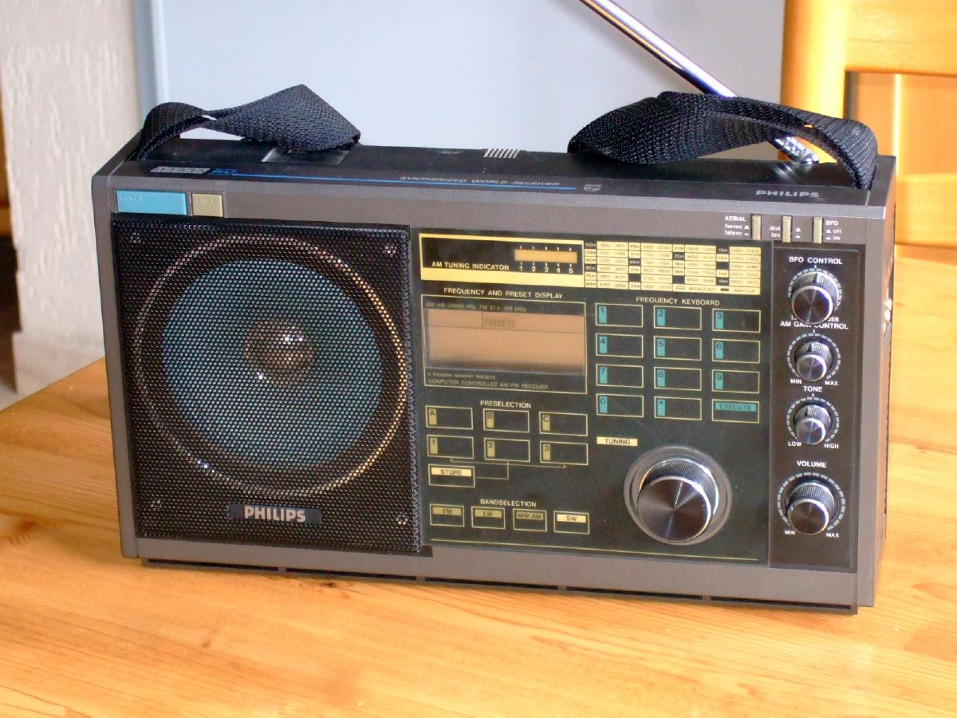
Antennekring
Spiegelonderdrukking
Piek op f_{R}, Laag op f_{R} + 2 f_{M}
Bandpass filter
werkt ook!
Ph D2935,
MF = 55000kHz
Spiegel > 110MHz

Slide 7
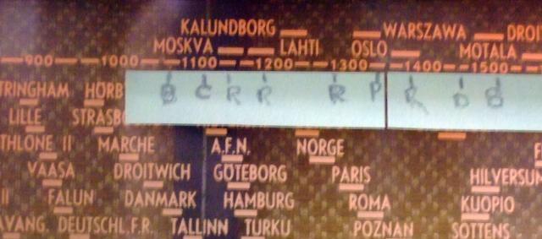
Hoe vast is dat verband?
Fijnregeling
Temperatuur en veroudering
Mechanische precisie van aanwijzing
Verplaatsing, reparatie van schaal of wijzer
Aflezing BX594A
op LG nog OK…

Slide 8
Morningstar: Piraten-ontvangst
Welke ontvangers zijn geschikt?
goede buizenradio’s … 1940 -1965 … een of meerdere kortegolfbanden … vaak uitstekende eigenschappen, jammer genoeg is de frequentie uitlezing hiervan vaak onnauwkeurig en is het afstemmen een beetje gokken en raden.

Slide 9
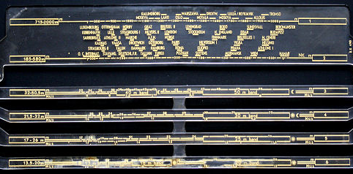
Aflezen op KG
Raster is 5kHz dus 200 stations per MHz
Nauwkeurigheid 1-2%?? Eerder 2 dan 1!!

Slide 10
Afstemmen is een beetje gokken
Voor MG omroepontvangers geen probleem
  Zenders continu in de lucht
  Sterkste zender is de goeie
  Onthoud plekje van mooi station
Zwak KG station op
  Bekende frequentie moeilijk te vinden
  Onbekende frequentie niet te identificeren
Als ‘t station (nog) niet zendt?

Slide 11
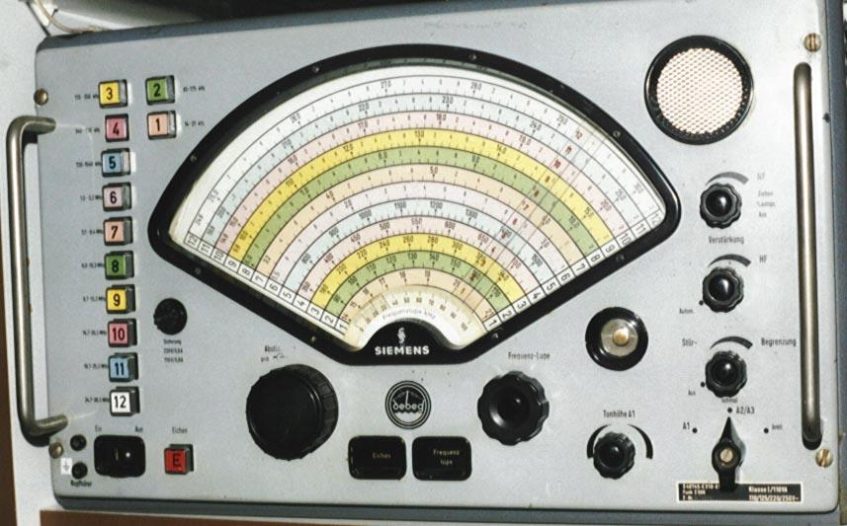
De Siemens E566
Communicatie-ontvangers: betere indicatie!!
Subschaal 100kHz
IJkosc. voor
hoofdschaal

Slide 12
Nauwkeurigheid van zenders
VEEL beter dan van ontvangers!
Omroepzender MG: meest binnen 1Hz
Soms afwijkingen tot 10Hz (wet: 20Hz)
Meten?
  Interferentie met nauwkeurige generator
  Rechtstreeks meten evt. na conversie

Slide 13
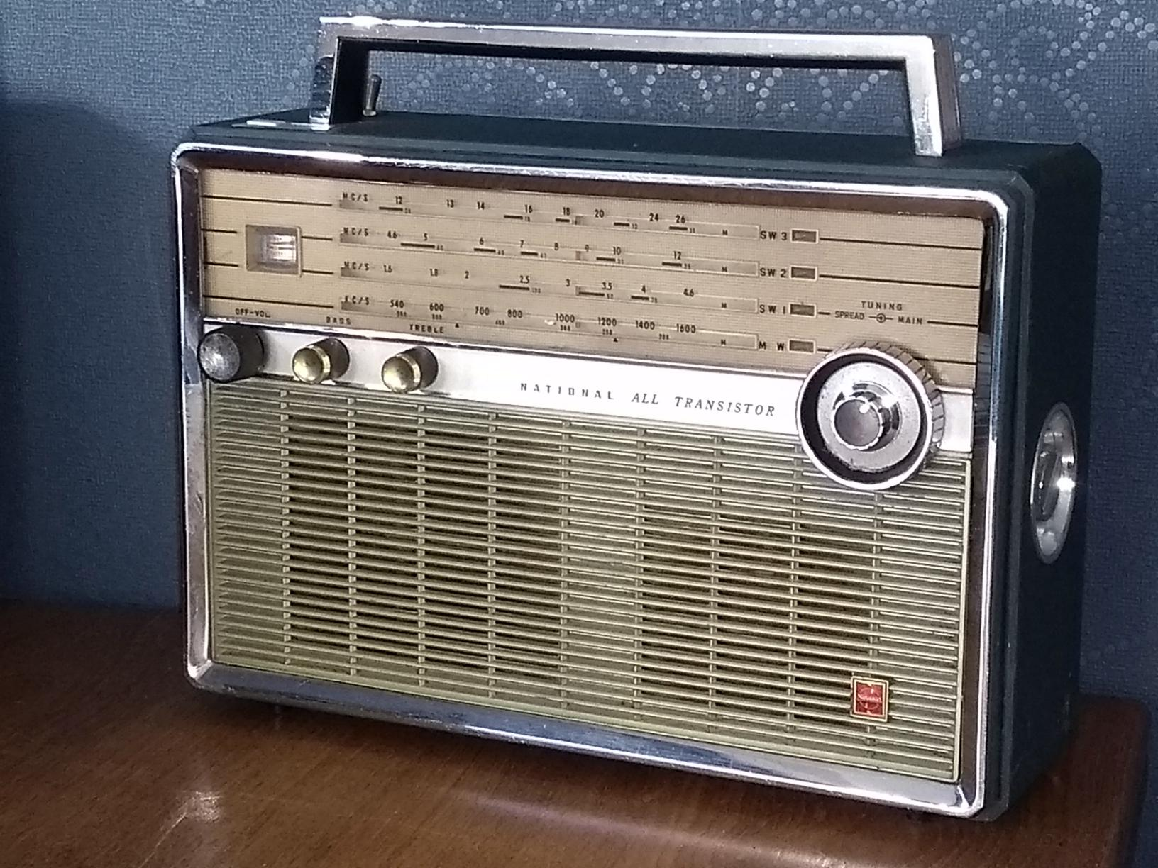
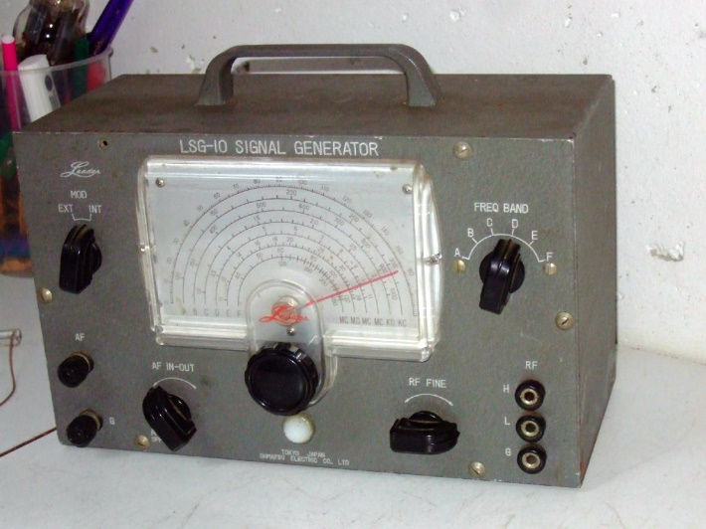
Uitproberen!
Zwak station tussen
1200 en 1500
Aflezen f ??
Interferentie met
LSG-10, aflezen?

Slide 14
2: Theorie van Frequentie display
Ontvangfrequentie electrisch opmeten
Frequentie/Tijd: meest nauwkeurig te meten
1 op miljoen met HTK-methode
We meten het oscillatorsignaal
Die is: Radiofrequent PLUS Middenfrequent
Dus MF eraf trekken

Slide 15
Waarom niet RF-signaal
Te zwak
Alleen aanwezig bij ontvangst
Juiste afstemming niet te controleren
  Meet afstemming, niet ontvangst

Slide 16
Werking van frequentiemeter
Pulsen tellen
  Nuldoorgang (of ander nivo)
  Triggert t++
In exact bekend tijdsinterval
  Bv 10ms, afmeten met exacte klok
  (hierin zit precisie van meting)
  Ververst 100x per seconde
  Elke puls is 100Hz

Slide 17
3. Praktijk van inbouw
Welke Teller
Voeding
Aansluiten
Inbouw

Slide 18
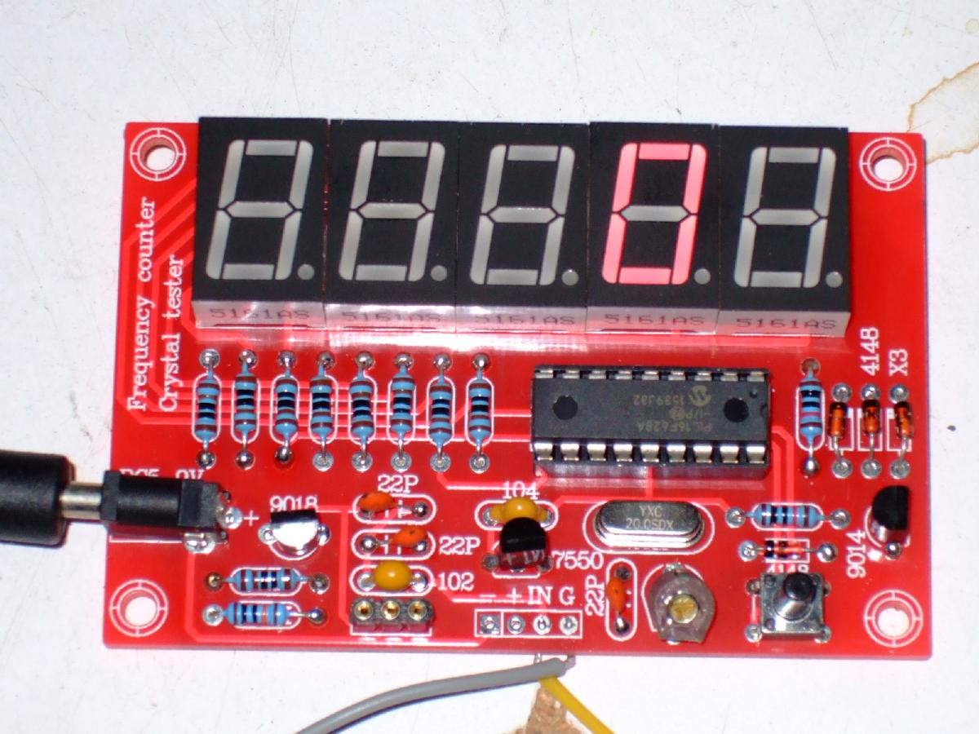
Deze moet je niet hebben
Ali’s bouwpakket E0330
van 6 euro
Ingang is direct poort
van processor
Lage gevoeligheid:
ca 5Vpp signaal nodig
Produceert storing in radiosignaal

Slide 19
Welke dan wel?
Teller met display: Zes digit Cymometer,
kost 8 tot 10 euro bij Aliexpress
Transistorversterker tussen ingang en uP
Gevoeligheid 60mV (PP)
Meet 0,1 tot 65 MHz
Instelbaar increment of decrement
En de acht digit van 14 euro dan?

Slide 20
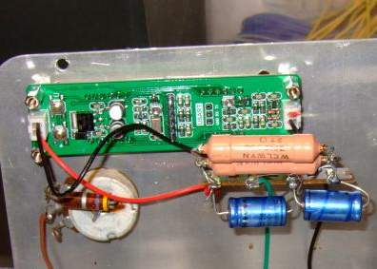
Voeding van 8 -15 V DC
De teller zelf werkt op gelijkspanning
In de radio is gloeispanning 6,3V AC (groen)
Diode 1N4007 met ratel-C 100n
Filter 2x 220uF/13Ω
Draadsteuntje
Totaal drie
aansluitingen

Slide 21
Aansluiten aan oscillator
Niet op afstem-C of aan LC-Kring!
Bedrading kan afstemming beinvloeden
(Meetfout? Of nee toch niet?!)
Genometer heeft uitgang met weerstand
Neem 15pF of 22pF bij aansluiting

Slide 22
Inbouw
Gat in kast maken?
Aanvulling of vervangen van schaal?
Ziet het er nog mooi uit?

Slide 23
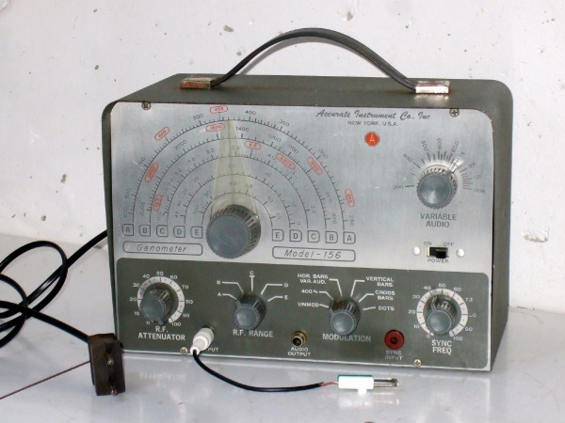
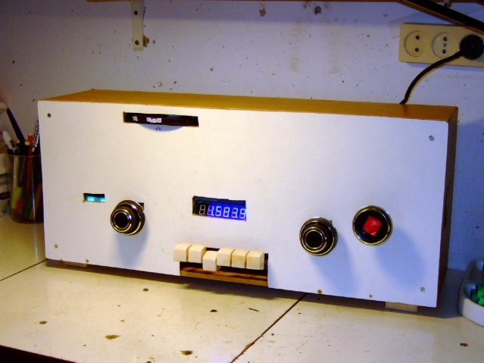
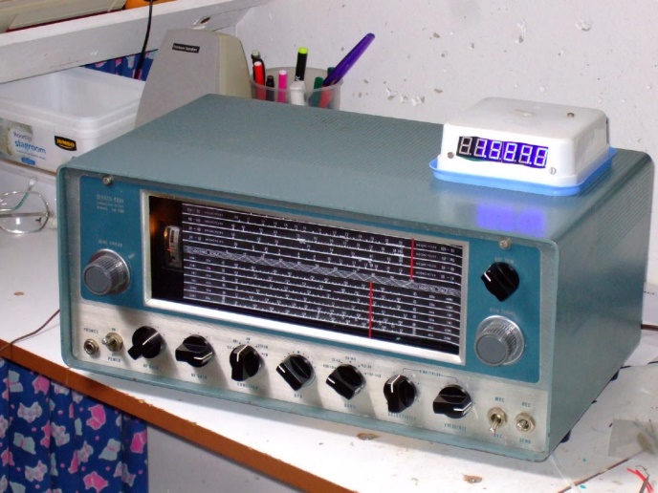
4. Drie projecten
Genometer 156
Philips Piraten- en
Amateurjager
Jennen Trio TR102

Slide 24


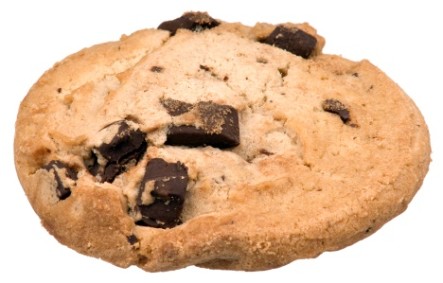
PAUZE
Probeer de apparaten uit
Maar vergeet ook de inwendige mens niet!
+ =

Slide 25
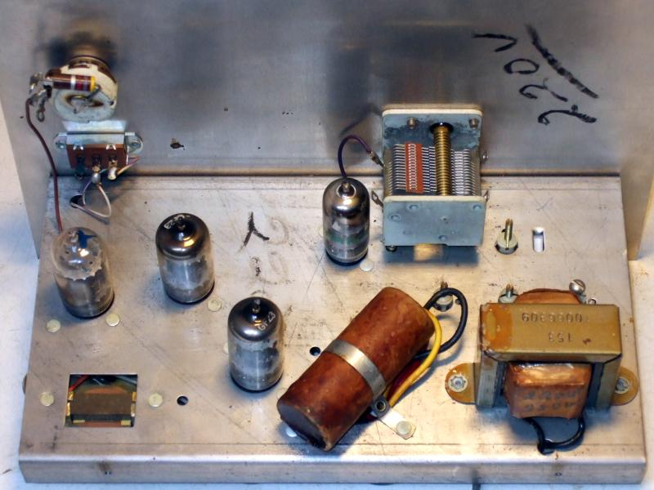
De Genometer 156
Kleine meetzender
0,25 – 135 MHz
Pure RF golf of met
400Hz of stippen
Ca 1960, $38,50
Vier buizen
Gekocht in Hoenderloo 10 euro
Stalen kast met aluminium front (boor/zaag)

Slide 26
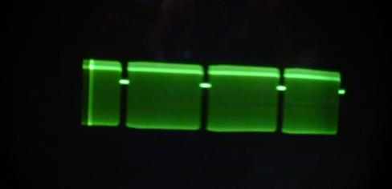
Resultaat
VEEL nauwkeuriger te gebruiken
Doel was: Grundig Satellit afregelen
Behoefte aan fijnafstemming . . . .
Gemoduleerd 400Hz
werkt de teller NIET
Les: DC uit gloei is
genoeg

Slide 27
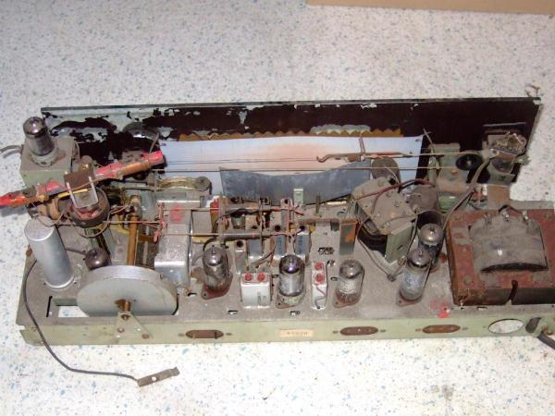
Knutselproject “Sloper”
Chassis met Tropenband
(80m) en fijnregeling en
druktoetsen
Via NFOR Eur3,50
Geen kast of schaal
Type onbekend!
Meubel met pickup, Zuid-Afrika, ca 1956
Doelen: Repareren, Digitaal, FM, BFO, Kast

Slide 28
Reparatie zonder schema
Papiercondensators vervangen
Buizen OK behalve EF42
Ongevoelig: meten & weerstand vervangen
Geluid dof en zacht (mist hogetonenspeaker?)
Oscilleert bij belasting > 4 Ohm
EM84 gemonteerd ipv EM80

Slide 29
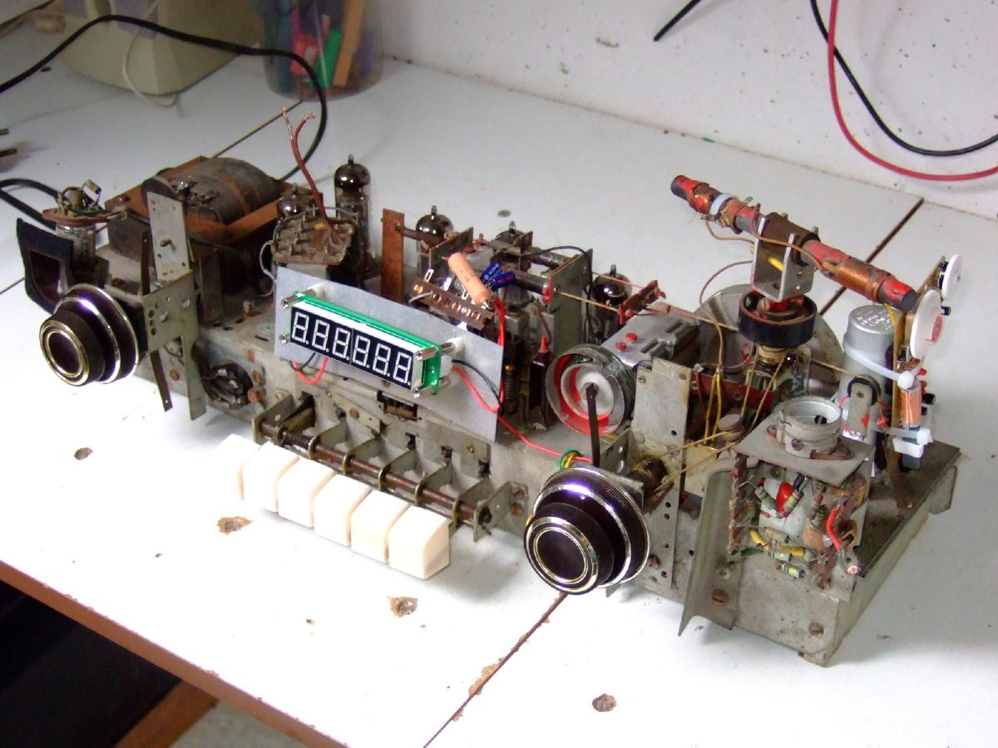
De digitale uitlees-unit
Knutsel
1 uur
Decrement
455kHz
Afstem:
soepel!
Alles is
heel klein!

Slide 30

Precies afstemmen
R. Riyadh 1521kHz,
4635km, Saoudi-Arabie, 2000kW
Q-AM 1395kHz,
29km, Waardenburg, 0,1kW
Mi Amigo Int^{l} 6085kHz,
200km, Krekel, 1kW
Klopt hier iets van??
P/d² (mW/km²): 88 111 525

Slide 31
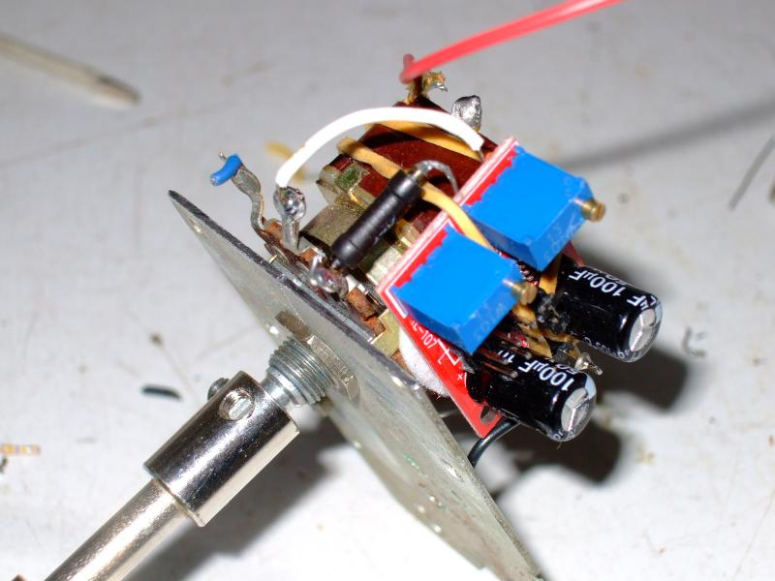
BFO, waarom en hoe
Enkelzijband (amateurs 160, 80, 40, 20m)
Oscillator M+-3kHz
Koppel aan ECH81
Gehoord: 160m,
80m, 40m, 20m
Stabiliteit BFO
(Paradijs, Endstufe)

Slide 32
BFO, uitvoering, verbetering
Oscillator regelen, schakelpot over print-pot
68ct, Ali, blokgolf
Geen:
  Smalle doorlaat
  Hand sterkteregel
  Product detector
Later:
  Attenuator
  Voedingsstabilisatie (Patras)

Slide 33
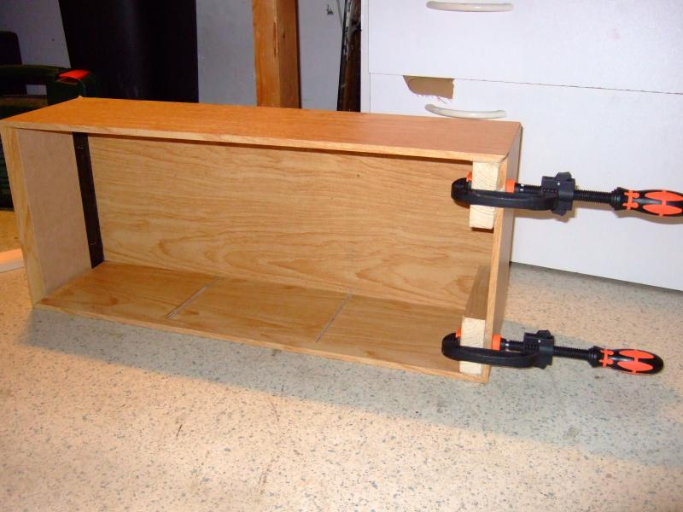
FM en Kast
Digitale unit 747D, niet tevreden
Printje van radioprul tegen bovenkant
Kringloopwinkel:
DVD-rekje

Slide 34
Vergelijk met echte ham-radio
Soepele afstemming, goede ontvangst
Soepele BFO adjust; 8e harm. bij 3620/30kHz
Geluidskwaliteit beter (zacht)
Brede MF doorlaat: soms inferentie
Slechte spiegelonderdrukking: spoken
Afstemming/BFO verloopt bij opwarmen

Slide 35
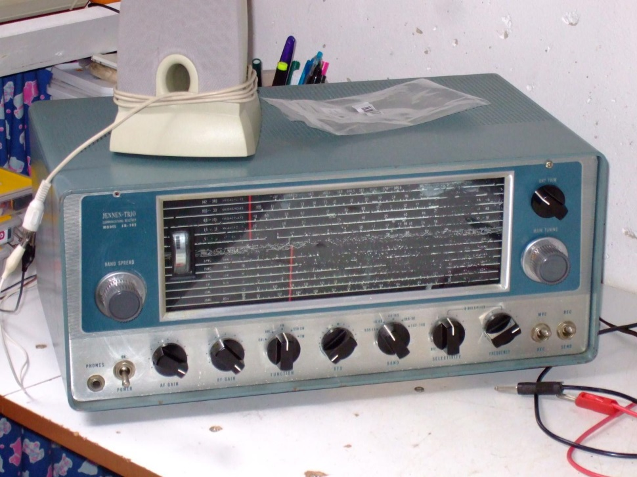
Jennen Trio TR-102
Op MG: Omroep, DXen, LPAM
Op Tropen/Kortegolf: Piraten, Pop, Amateurs
Amateur-radio
1964, 15 buizen
500kHz – 30MHz
BFO aanwezig
Via NFOR, schaal onleesbaar, 30 euro

Slide 36
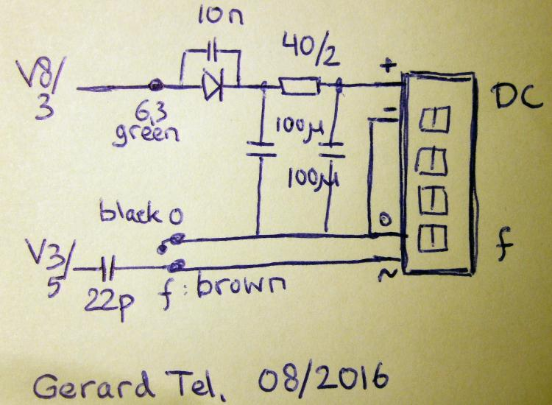
Jennen digitalisering
Te klein voor inbouw, jammer van kast
Display/voeding in doosje bovenop
Aanwijzing in 0,1kHz
LS ingebouwd
IJk-kristal

Slide 37
5. Wat kun je hiermee
Frequenties HEEL makkelijk vinden
Afstemmen VOOR uitzending
Geen gezoek als station niet zendt
Zien of je exact bent afgestemd
(Raster: veelvoud van 9,0 of 5,0kHz)

Slide 38
Wat leert het
Spiegelfrequenties zijn bijna even sterk
(op een Philips KG toestel)
Hoe groot is het opwarmverloop
Hoever ernaast wordt het hinderlijk

Slide 39
Waarom zou je zoiets doen
Omdat knutselen leuk is
Enorme vergroting van gebruiksgemak

Slide 40
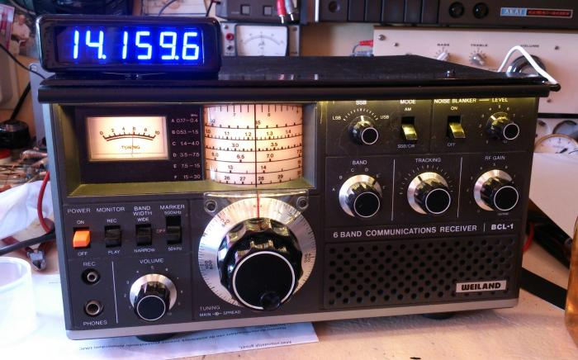
Dubbelsuper
Als 1e MF vast (2000kHz)
  Cymometer aan 1e oscillator
  Tel 1e MF in als decrement
Regelbare 1e MF (fijnregeling)
  Afstemfrequentie wijzigt met 1e en 2e oscillator
  Combineren in Cymometer niet mogelijk
  uP (Arduino) nodig?
  Of display alleen goed
  bij nulstand fijnregel
  Weiland BCL-1

Slide 41
Wat moet ik klaarzetten?
Genometer 156
Sloper
Jennen Trio
Draadantenne
Raamantenne
Citizen Green
Leader LSG10
Display
Verdeelstekkers
Antennes voor SGs
Schema Geno156
Schema Jennen
Ali E0330
Mech teller

